Slide 1
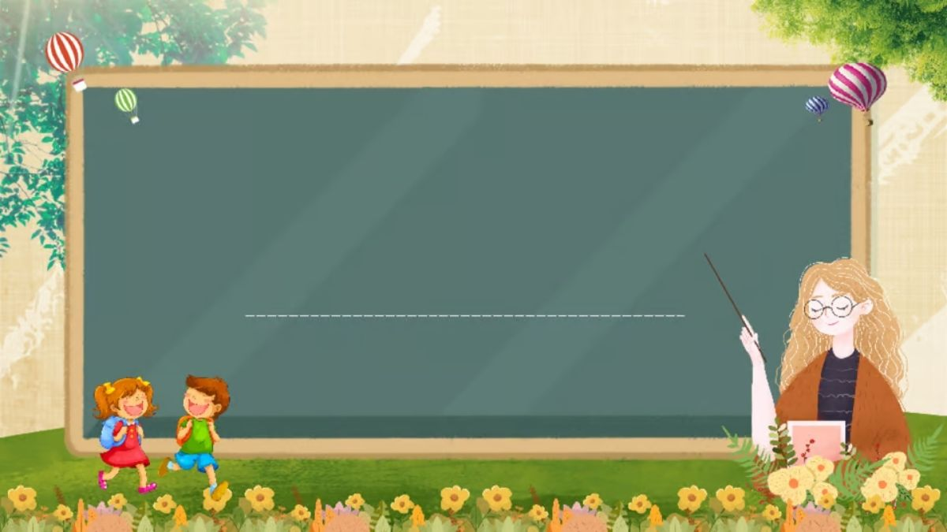

TRƯỜNG MẦM NON HOA HƯỚNG DƯƠNG
Ngày hội CNTT và chuyển đổi số, trí tuệ nhân tạo 2026
-----------------
Bài giảng điện tử
Lĩnh vực phát triển nhận thức
Đề tài: So sánh sắp xếp độ lớn của 3 đối tượng – Lứa tuổi 4=5 tuổi
Giáo viên: Lê Thị Thùy Dung
Email: dungle0385@gmail.com
Điện thoại: 0977 283 557
Đơn vị: Trường MN Hoa Hướng Dương
Tháng 2 - 2026

Slide 2
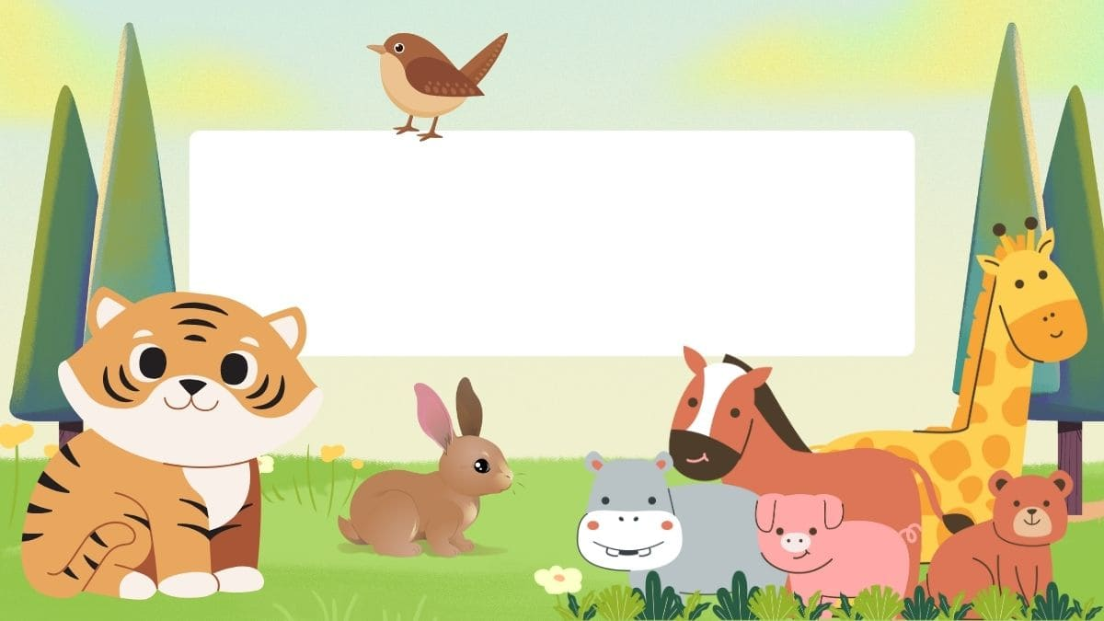

ỔN ĐỊNH TỔ CHỨC

Slide 3
ỔN ĐỊNH TỔ CHỨC

Slide 4
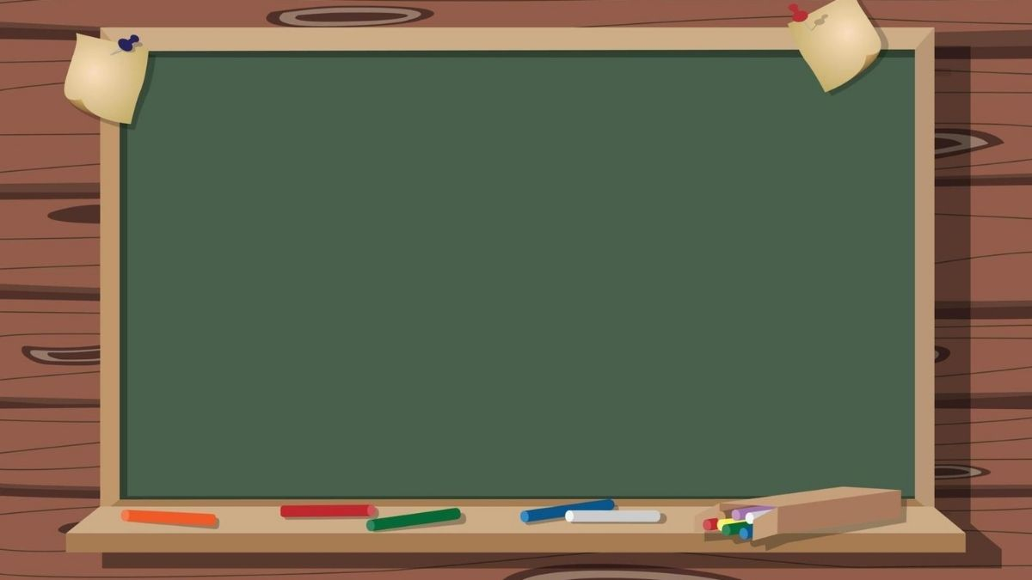
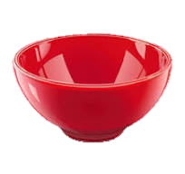
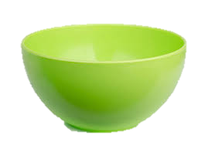
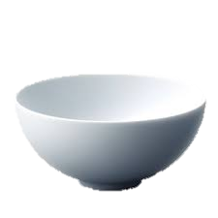
BÀI MỚI
* So sánh

Slide 15
Chúng ta có thể nói như sau: Chiếc bát màu đỏ lớn nhất, chiếc bát màu xanh nhỏ hơn và chiếc bát màu trắng nhỏ nhất.

Slide 16
Hay ngược lại chiếc bát trắng nhỏ nhất, chiếc bát màu xanh lớn hơn và chiếc bát màu đỏ lớn nhất. Hay ngược lại

Slide 17
* Sắp xếp

Slide 19
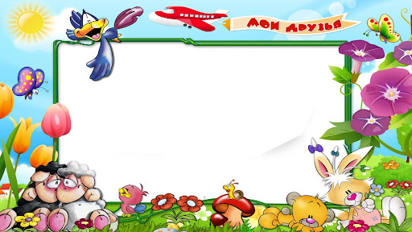
MỞ RỘNG VÀ LUYỆN TẬP
Mời các bạn nhỏ cùng làm bài tập truy cập vào đường link nhé: https://wordwall.net/resource/100636486

Slide 20
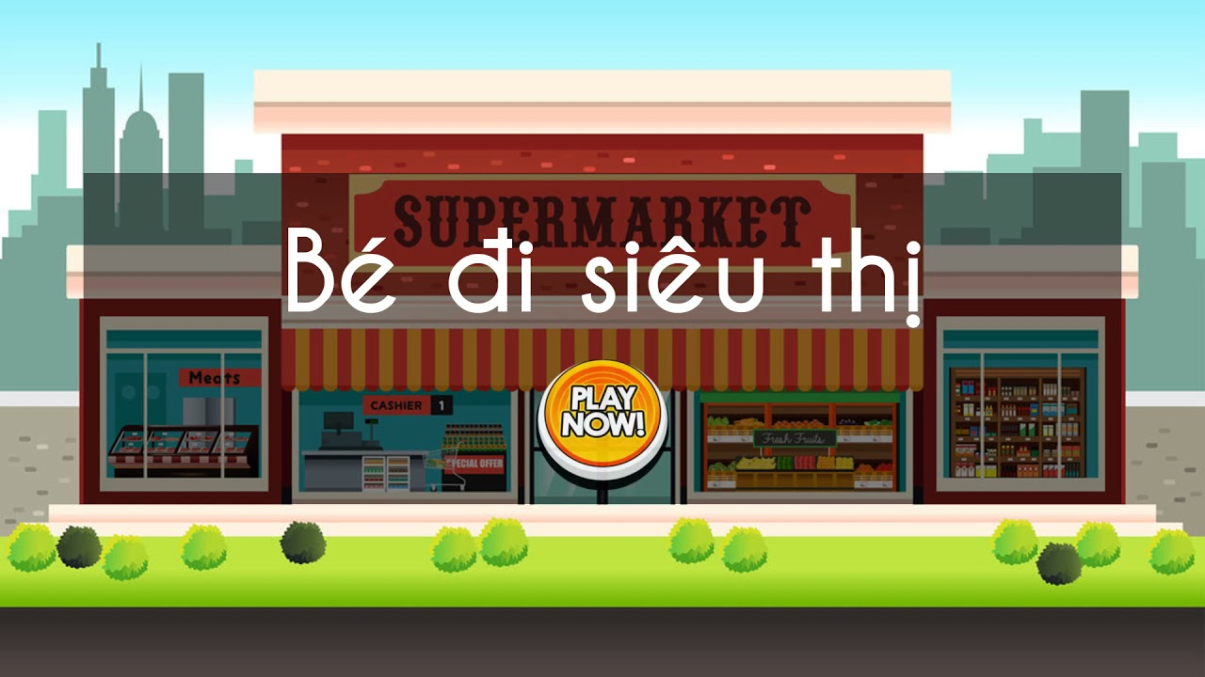

Slide 21
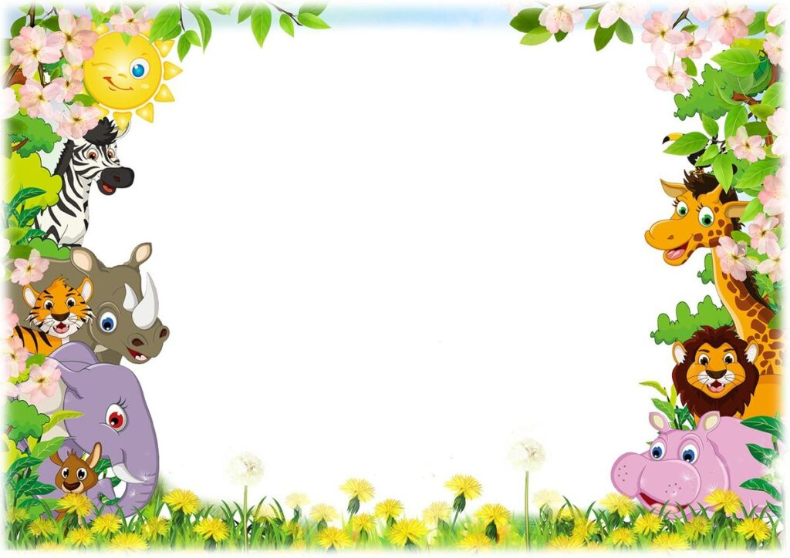
THI XEM
AI THÔNG MINH NHẤT
https://wordwall.net/resource/100636486

Slide 22


